Slide 1
Окружность, описанная около многоугольник
08.06.2026

Slide 2
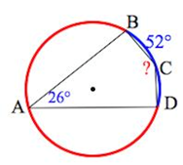
Задача 1. Угол A четырехугольника ABCD, вписанного в окружность, равен 26˚. Найдите угол C этого четырехугольника. Ответ дайте в градусах

Slide 3
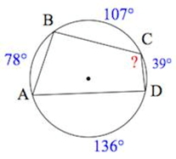
Задача 2. Стороны четырехугольника ABCD AB, BC, CD и AD стягивают дуги описанной окружности, градусные величины которых равны соответственно 78˚, 107˚, 39˚, 136˚. Найдите угол C этого четырехугольника. Ответ дайте в градусах.

Slide 4
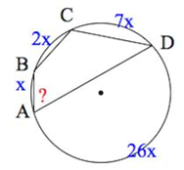
Задача 3. Точки A, B, C, D, расположенные на окружности, делят эту окружность на четыре дуги AB, BC, CD и AD, градусные величины которых относятся соответственно как 1:2:7:26. Найдите угол A четырехугольника ABCD. Ответ дайте в градусах.

Slide 5
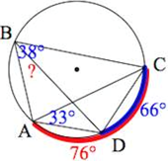
Задача 4. Четырехугольник ABCD вписан в окружность. Угол ABC равен 38˚, угол CAD равен 33˚. Найдите угол ABD. Ответ дайте в градусах.

Slide 6
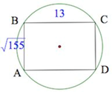
Задача 5. Найдите радиус окружности, описанной около прямоугольника, две стороны которого равны 13 и .

